Slide 1
ГБПОУ «Ейский медицинский колледж»
министерства здравоохранения Краснодарского края
Тема: «Неотложные состояния при нарушениях менструального цикла».
Преподаватель: О.С.Шевченко

Slide 2
План:
Механизм развития ДМК.
Классификация ДМК.
Овуляторные кровотечения.
Ювенильные ДМК.
ДМК репродуктивного периода.
ДМК пременопаузального (климактерического) периода.
Осложнения ДМК.
Альгодисменорея.

Slide 4
Нарушение гормональной регуляции в организме может произойти:
- в результате расстройства гипоталамо-гипофизарной регуляции деятельности эндокринной железы;
- первичного поражения при инфекции, интоксикации, травме, опухоли одной или нескольких эндокринных желез;
-нарушения условий действия гормонов;
-изменение чувствительности рецепторов к действию гормонов.

Slide 11
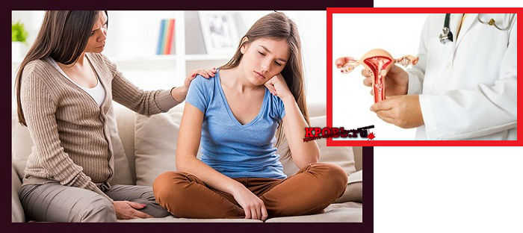
Клиническая картина:
длительные, обильные, анемизирующие больную ациклические кровотечения
жалобы на слабость, отсутствие аппетита, утомляемость, головные боли, бледность, тахикардия.

Slide 12
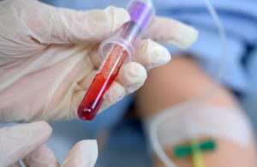
Диагностика.
жалобы
данные осмотра, лабораторных анализов
ректальное обследование
УЗИ органов малого таза

Slide 14
Профилактика:
приём низкодозированных синтетических прогестинов (новинет, логест и др. КОК);
витаминотерапия;
физиотерапия (эндоназальный электрофорез витамина В₁ или новокаина, электросон);
своевременное лечение инфекционно-воспалительных заболеваний;
соблюдение здорового образа жизни;
исключение чрезмерных физических и психо-эмоциональных нагрузок, соблюдение режима сна и бодрствования.

Slide 15
ДМК в репродуктивном возрасте
Этиология и патогенез
аборты;
болезнь Иценко-Кушинга;
послеродовое ожирение;
стрессы;
инфекции;
интоксикации;
прием лекарственных препаратов (в частности нейролептиков).

Slide 17
Принципы лечения
I этап. Остановка кровотечения 1. Симптоматические средства, сокращающие мускулатуру матки, антигеморрагические и гемостатические препараты 2. Хирургический гемостаз (выскабливание слизистой оболочки канала шейки и полости матки) 3. Гормональный гемостаз
II этап. Регуляция менструальной функции и профилактика рецидивов:
1.Витаминотерапия
2.Гомеопатические препараты, регулирующие МЦ (ременс, мастодинон)

Slide 18
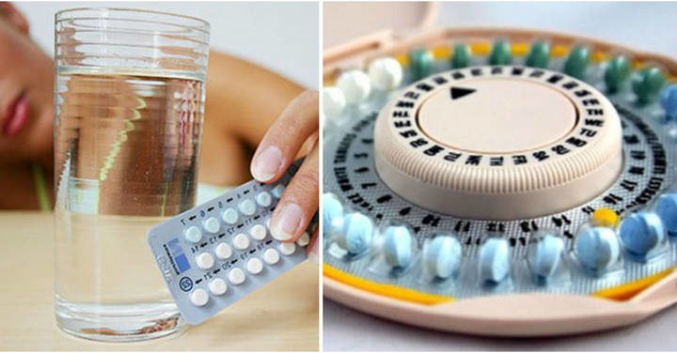
3. КОК
III этап. Восстановление репродуктивной функции (стимуляция овуляции климофеном)

Slide 20
Причины ДМК в климактерическом периоде:
образование сбоя в гормональной и эндокринной системе организма;
развитие миомы в маточной полости;
образование полипов;
развитие вагинита;
возникновение гиперпластических процессов в эндометриальном слое маточной полости.

Slide 21
Климактерические кровотечения сопровождаются такими симптомами:
бледность кожных покровов;
головокружение;
постоянная слабость;
повышенная утомляемость;
низкое артериальное давление.

Slide 22
Принципы лечения.
начинают с остановки кровотечений путем хирургического выскабливания полости матки;
гормонотерапия;
устранение экстрагенитальных причин ДМК.

Slide 23
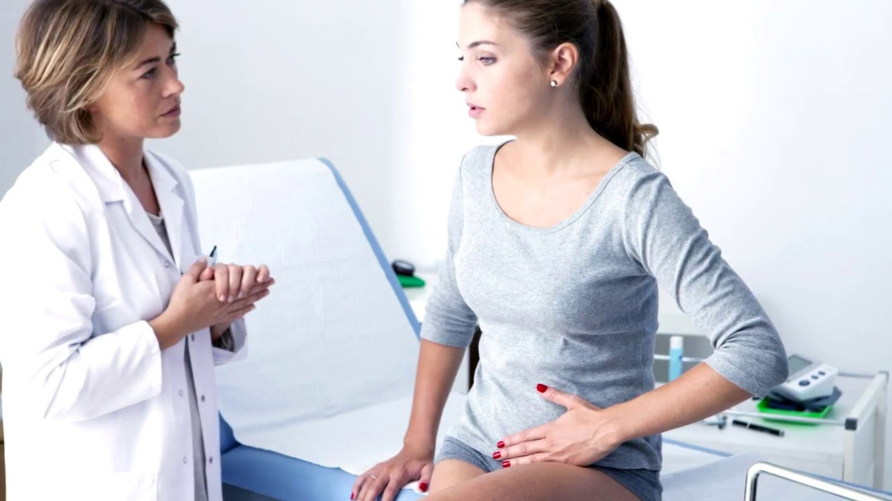
Осложнения
В ювенильном периоде:
анемия;
гормональные нарушения;
бесплодие;
эндометриоз.

Slide 24
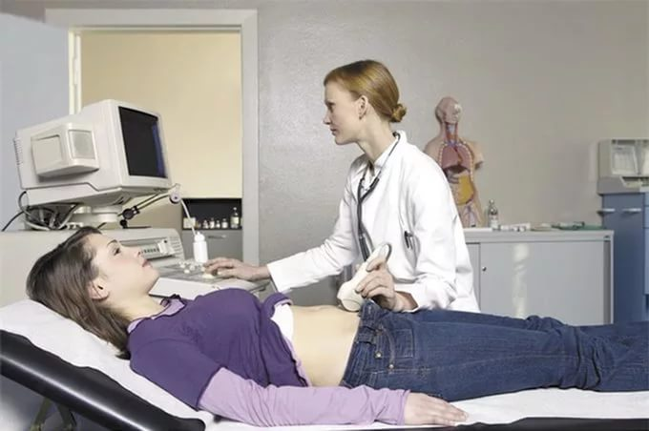
У женщин репродуктивного возраста:
бесплодие;
анемия;
рак эндометрия, молочной железы;
фиброзно-кистозная мастопатия;
миома матки.

Slide 25
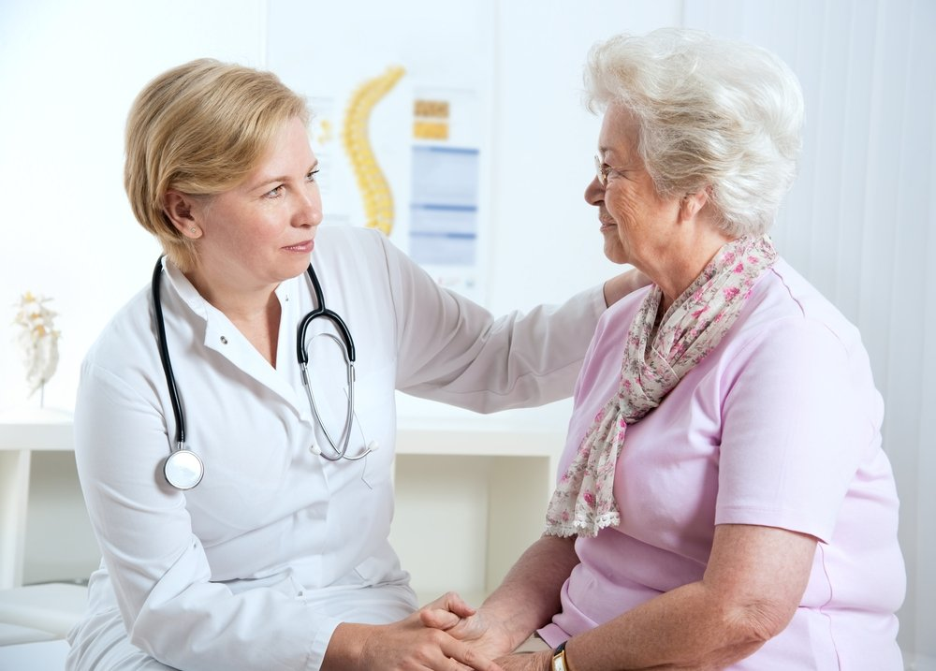
В климактерическом периоде дисфункциональные маточные кровотечения способны вызвать анемию, рак, а также обусловить прорастание имеющихся опухолей в соседние органы.

Slide 26
Профилактика дисфункциональных маточных кровотечений состоит в:
регулярном посещении врача-гинеколога;
сдаче раз в год мазка на онкоцитологию;
грамотном лечении гинекологических заболеваний;
исключении абортов;
снижении психоэмоциональных и физических нагрузок;
ведении менструального календаря;
правильном питании.

Slide 27
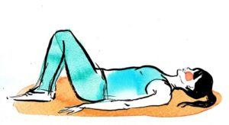
Инструкция неотложной доврачебной помощи при маточном кровотечении:
Вызвать скорую помощь незамедлительно!
Принять положение лежа, чтобы исключить возможную потерю сознания, сильные головокружения.

Slide 28
Немного приподнять нижние конечности. Эта манипуляция позволит обеспечить жизненно важные органы кровью
На низ живота приложить какой-либо холодный предмет. Это может быть лед из морозилки (обернутый тканью). С помощью охлаждения произойдет сужение сосудов, снизится объем кровопотери.

Slide 33
Профилактика НМЦ по типу альгодисменореи:
женщине следует полностью отказаться от курения;
нужно регулировать физические нагрузки и занятия спортом, избегать излишнего перенапряжения во второй половине цикла;
соблюдать режим труда и отдыха;
ограничивать количество чашек кофе в день;
нормализовать сон;
следить за весом;
вести активный образ жизни;
избегать нервных и эмоциональных перегрузок.

